Slide 1
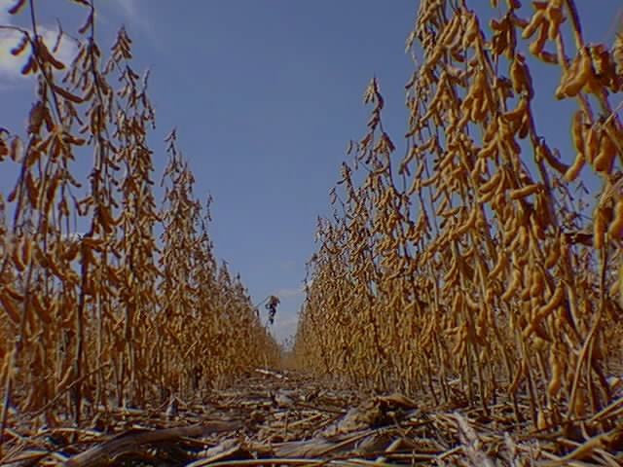



La importancia de una buena fertilización
Martín M. Cubilla A.
Consultor e Investigador Independiente
Pte. Asociación de Agrónomos Pro Siembra Directa

Slide 2
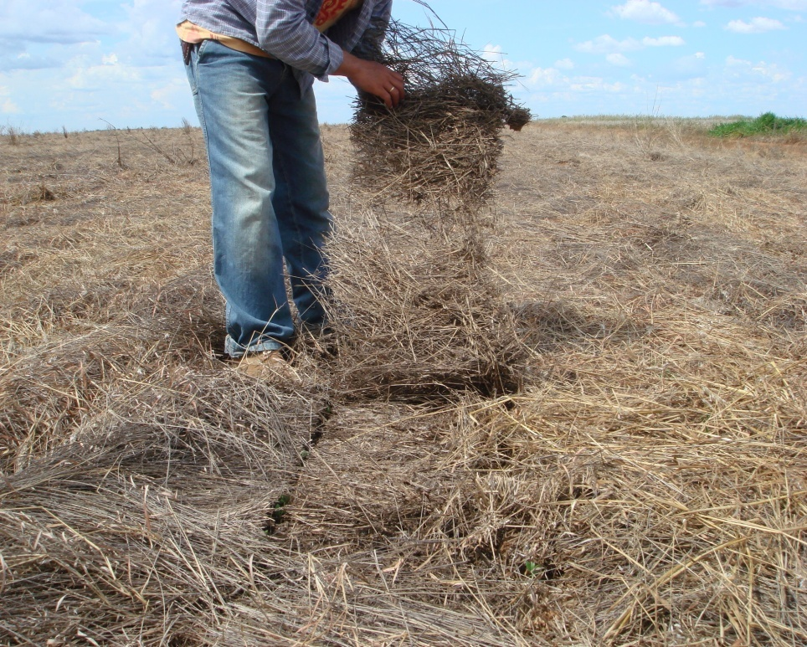
La llave de la Fertilidad del Suelo, está en la capacidad de desarrollar un sistema de produccion con base en el aumento de Carbono (MO)
Slide Prof. Juca Sá

Slide 3
AGENDA
Fertilidad actual de la Región Oriental.
Criterios basicos para una buena fertilización.
Recomendaciones de fertilización bajo el Sistema de Siembra Directa.
Conclusiones.

Slide 4
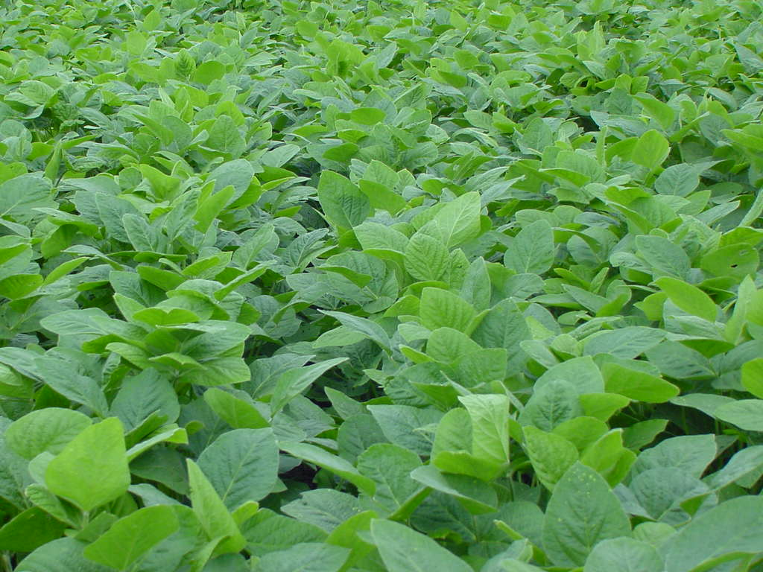
EL SUELO ES EL MEDIO en el cual las plantas crecen para alimentar y vestir al mundo. El entender la fertilidad del suelo es una necesidad basica de la producción de cultivos.
Como puede un agricultor producir cultivos en forma eficiente y competitiva sin suelos fertiles?
Como puede un extencionista proveer informacion que ayude al agricultor sin entender los conceptos basicos de la fertilidad del suelo?

Slide 5

Factores que afectan la productividad de los cultivos
(Adaptado de Fageria et al., 1999)
Humedad relativa
Viento
Nubosidad
Presión
Temperatura
Radiación
Precipitaciones
Clima
Variabilidad Genética
Plantas C3-C4
Fijación biológica de N
Micorrizas
Alelopatía
Enfermedades
Malezas
Insectos
Manejo
Productividad
Planta
Suelo
Propiedades Físicas: Textura, Estructura, Densidad
Propiedades Químicas: Fertilidad, pH, Capacidad de intercambio catiónico, Saturación de bases, Oxido-reducción, Salinidad
Propiedades Biológicas: Materia orgánica, Biomasa microbiana, Actividad biótica
Erosión

Slide 6
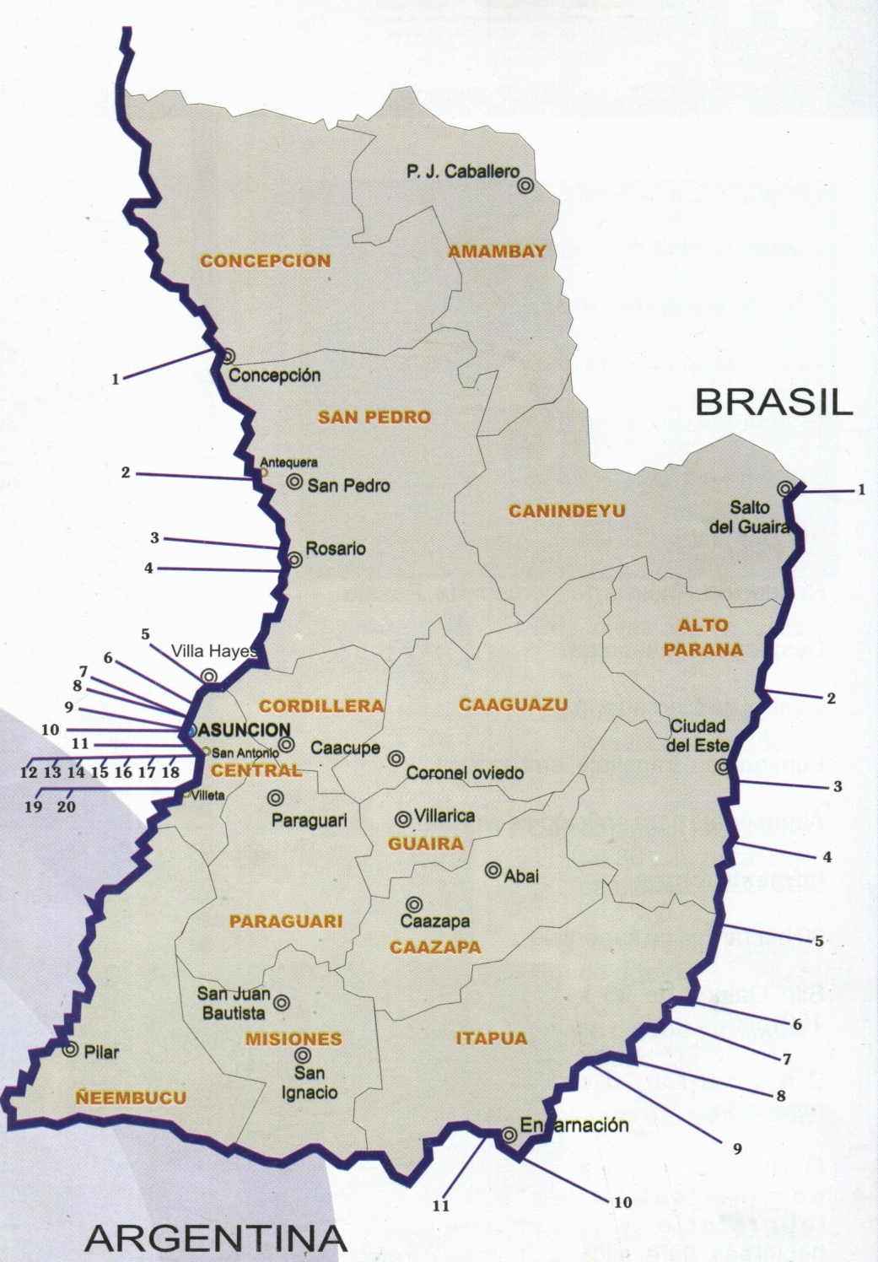
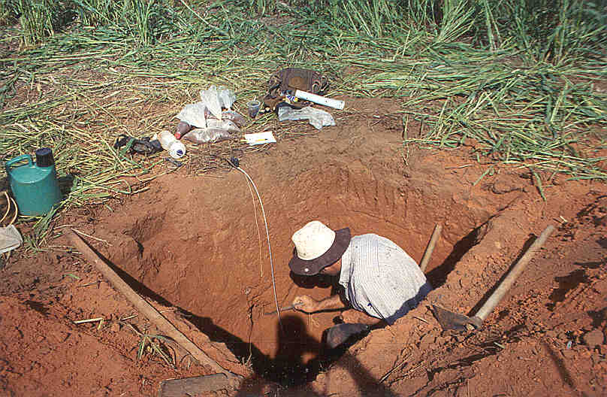
Los principales suelos de las regiones productoras de granos, son derivados del basalto....
Bien desarrollados;
profundos;
bien drenados;
de coloración rojiza,
ricos en óxidos de Fe y Al;
bien provistos de bases intercambiables, como el K, Ca, Mg; pero, ácidos y pobres en P;
Notes:
En genaral existen dos factores quimicos limitantes, principalmente cuando se trata del cultivos de leguminosas, como la soja, estos son la acidez y el bajo nivel de P extractable. Por otro lado estos suelos, tienen una alta capacidad de fijacion de P, lo que hace necesaria la fertilizacion fosfatada sastifaga los requerimientos de la planta como los del suelo.

Slide 7
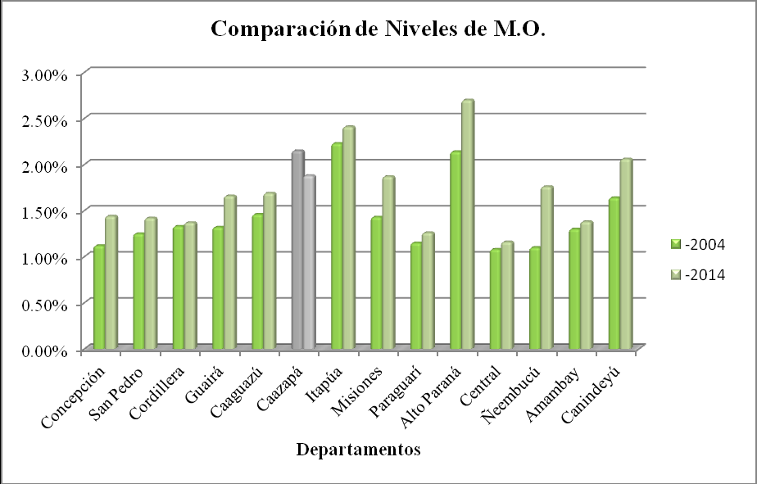
Fuente: Fullaondo, 2014
Notes:
En la Figura 15 se observa una comparación del trabajo realizado por Fatecha (2004), quien utilizó datos de resultados de análisis de suelo del periodo comprendido entre los años 1.980 al 2002 con 20.000 datos analíticos; donde se utilizaron los resultados obtenidos por el mismo, en comparación con los datos obtenidos en este trabajo, donde se utilizaron datos de resultados de análisis de suelo del periodo comprendido entre los años 2.002 al 2.012 con más de 9.000 datos analíticos

Slide 8
pH de los suelos Región Oriental:
Los suelos más afectados por la acidificación en el Paraguay son los de origen basáltico en los Dptos. de Itapúa, Alto Paraná, Canindeyú y Amambay (González, 1995).
Estudio en 214 Distritos, por Diego Fatecha (2004).
11 distritos (5%) con reacción fuertemente ácida (pH 4,5 - 4,9);
90 distritos (42%) con reacción ácida (pH 5,0-5,4);
91 distritos (43%) con reacción moderadamente ácida (pH 5,5 - 5,9),
19 distritos (9%) reacción ligeramente ácida (pH 6,0-6,4);
3 distritos (1%) con reacción neutra (pH 6,5-7,5).
47% < 5,4

Slide 9
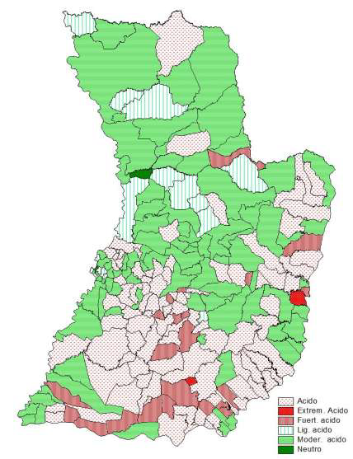
Clasificación de la acidez activa (pH) de los suelos de la Región Oriental del Paraguay, 2011.
52% < 5,4
2 distritos (1%) con reacción extremadamente ácida (<4,5)
8 distritos (8%) con reacción fuertemente ácida (pH 4,5-4,9),
94 distritos (43%) reacción ácida (pH 5,0 - 5,4);
88 distritos (40%) con reacción
moderadamente ácida (pH 5,5 - 5,9);
15 distritos (7%) con reacción ligeramente ácida (pH 6,0 - 6,4);
2 distritos (1%) con reacción neutra (6,5 -7,5),
Fuente: Bataglia, 2011

Slide 10
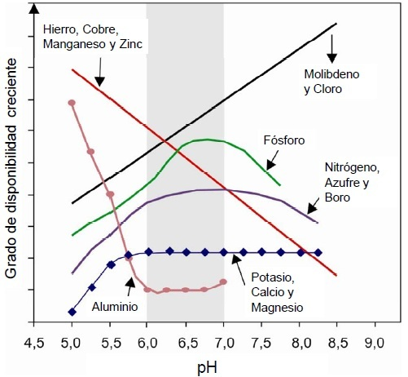
Efecto del pH en la disponibilidad de nutrientes.
Fuente: Malavolta et al., 1997

Slide 11

Efecto del pH en la disponibilidad de nutrientes y actividad microbiana
Adaptado del Manual Internacional de Fertilidade do Solo (1998)
El ancho de las bandas indica el grado de disponibilidad del nutriente

Slide 12
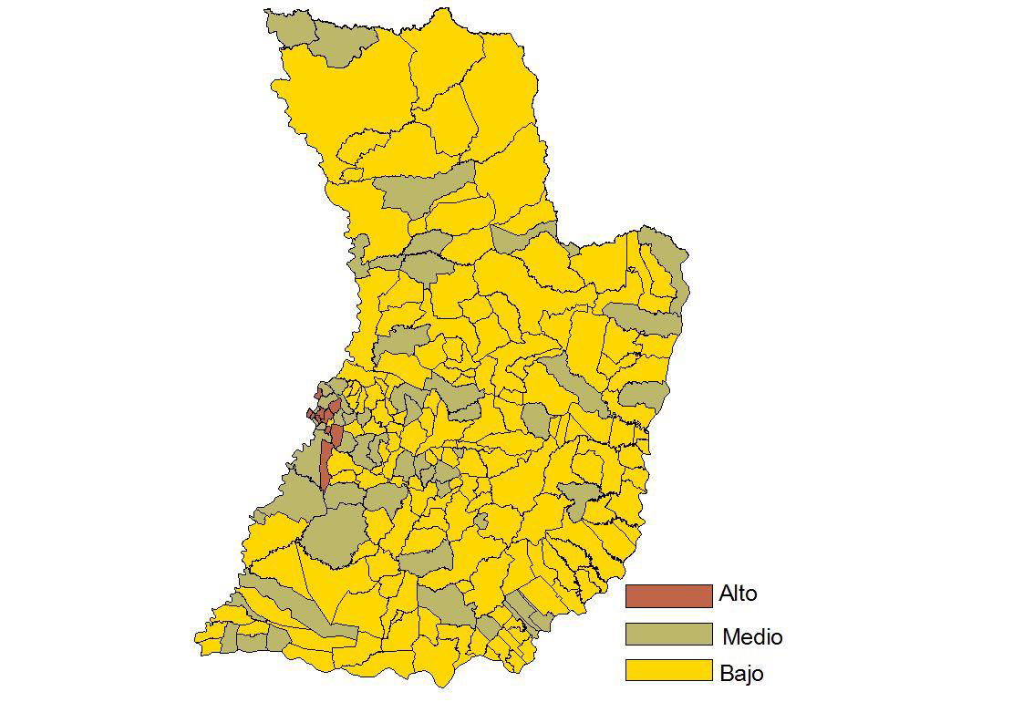
Mapa de la clasificación del nivel de fósforo disponible de los suelos de la Región Oriental del Paraguay, 2012.
219 distritos;
77% nivel bajo;
18 % nivel medio;
5% un nivel alto.
Fuente: Jorgge 2012

Slide 13
El levantamiento de la fertilidad de los suelos de la Región Oriental, indica que más del 80% de los análisis de suelo hechos desde 1980 hasta el 2002 presentaron niveles bajos de fósforo disponible, esto evidencia el problema con este nutriente y la importancia de mejorar el manejo de la fertilización fosfatada.
Fuente: Fatecha D. 2004.

Slide 14
Evolución del nivel de fósforo disponible en los suelos de los 14 departamentos de la Región Oriental del Paraguay.
Deptos Fatecha(2004) Jorgge (2012)
Concepción 11,2 mg kg-1 10,7 mg kg-1
San Pedro 5,7 mg kg-1 10,3 mg kg-1
Cordillera 6,5 mg kg-1 9,3 mg kg-1
Guairá 3,6 mg kg-1 9,3 mg kg-1
Caazapá 4,4 mg kg-1 6,3 mg kg-1
Itapúa 4,2 mg kg-1 7,3 mg kg-1
Misiones 5,2 mg kg-1 6,4 mg kg-1
Paraguarí 6,9 mg kg-1 13,2 mg kg-1
Alto Paraná 4,9 mg kg-1 6,3 mg kg-1
Central 20,3 mg kg-1 41,1 mg kg-1
Ñeembucú 7,15 mg kg-1 14,9 mg kg-1
Amambay 3,7 mg kg-1 3,7 mg kg-1
Canindeyú 3,4 mg kg-1 8,9 mg kg-1
Fuente: Jorgge 2012
Notes:
en la mayoría de los departamentos se nota un aumento en el promedio del nivel de fósforo disponible

Slide 15
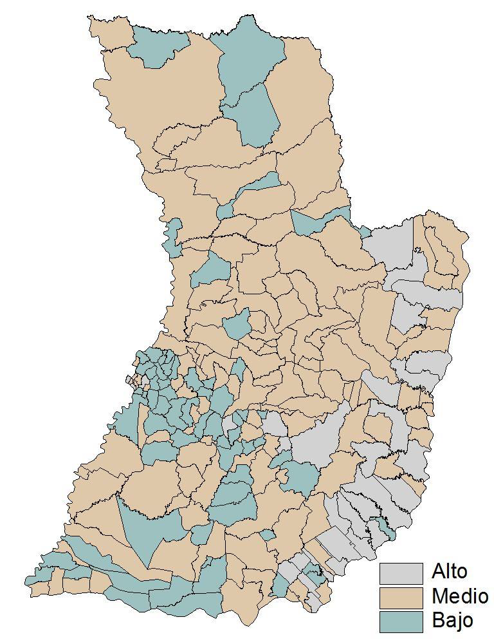
Mapa de la clasificación de los niveles de potasio de la camada superficial de los suelos de la Región Oriental del Paraguay, 2011.
De los 219 distritos;
14% nivel alto de K;
55% nivel medio;
31% nivel bajo.
Fuente: Martinez, 2011

Slide 16
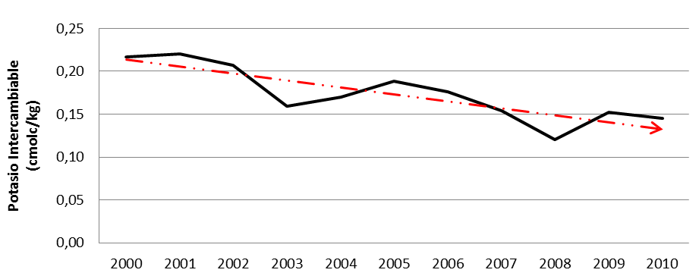
Evolución de los tenores de potasio en la camada superficial del suelo.
Periodo comprendido año 2000 al 2010, (tendencia de disminución de los niveles de potasio, los tenores se mantuvieron dentro del nivel medio, arrojando un resultado de 0,22 cmolc/kg como el nivel más alto y 0,12 cmolc/kg como el nivel más bajo
Fuente: Martinez, 2011

Slide 17
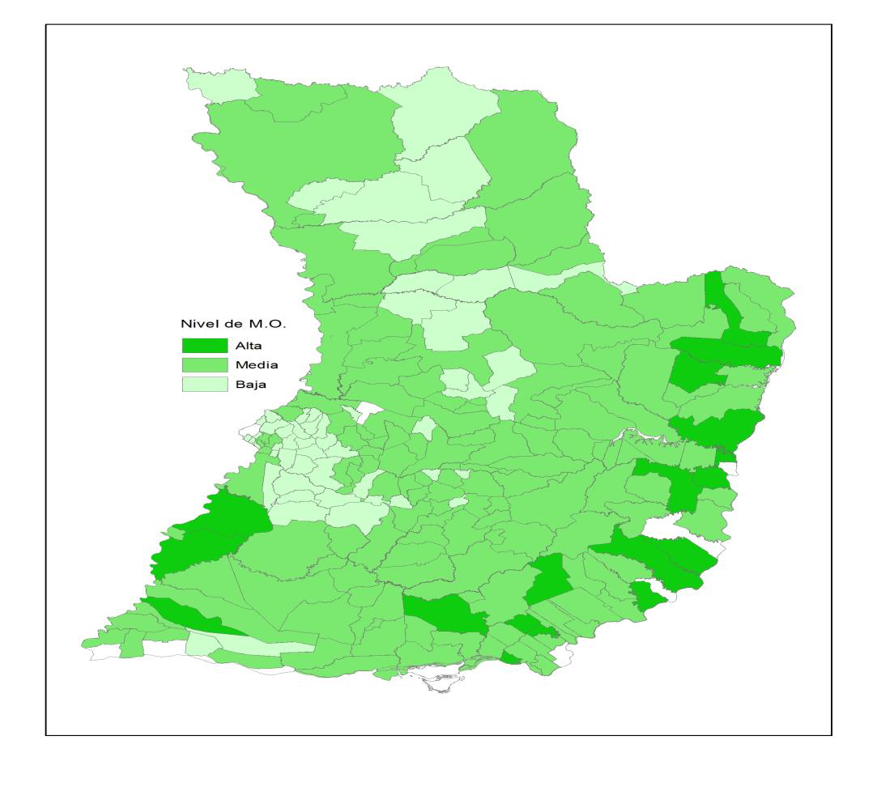
Clasificación del nivel de materia orgánica en los suelos de la Región Oriental del Paraguay, 2014
219 distritos:
el 6% un nivel alto (13 dist.)
el 48% nivel medio (105 dist.);
el 46 % nivel bajo (101 dist.);
Fuente: Fullaondo, 2014

Slide 18
AGENDA
Fertilidad actual de la Región Oriental.
Criterios basicos para una buena fertilización.
Recomendaciones de fertilización bajo el Sistema de Siembra Directa.
Conclusiones.

Slide 19

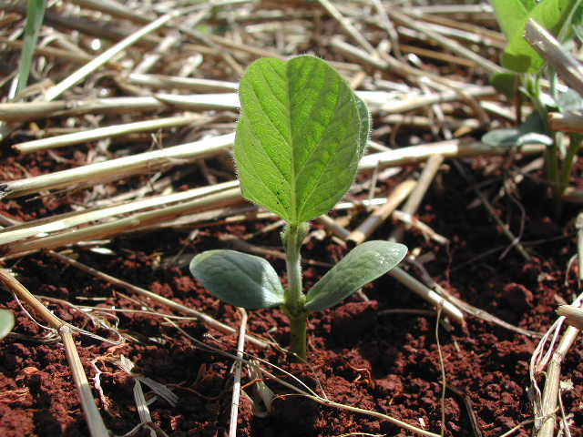
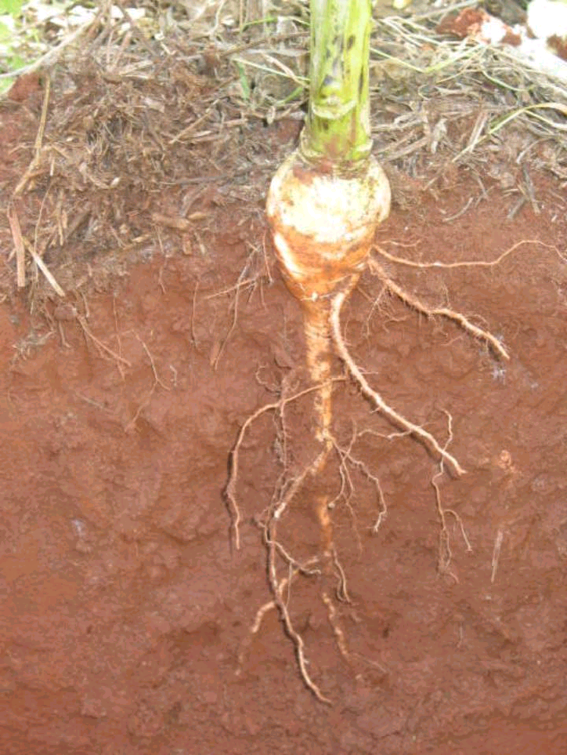
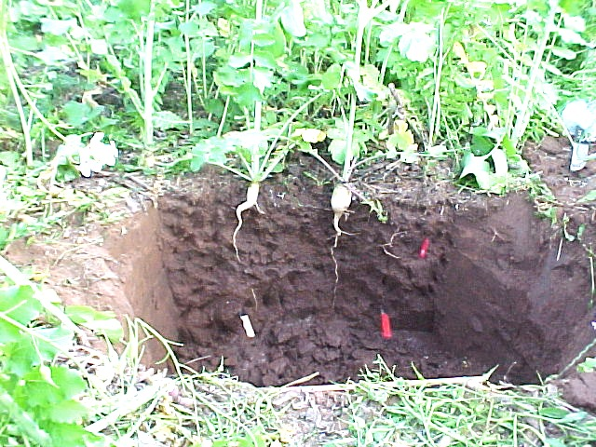
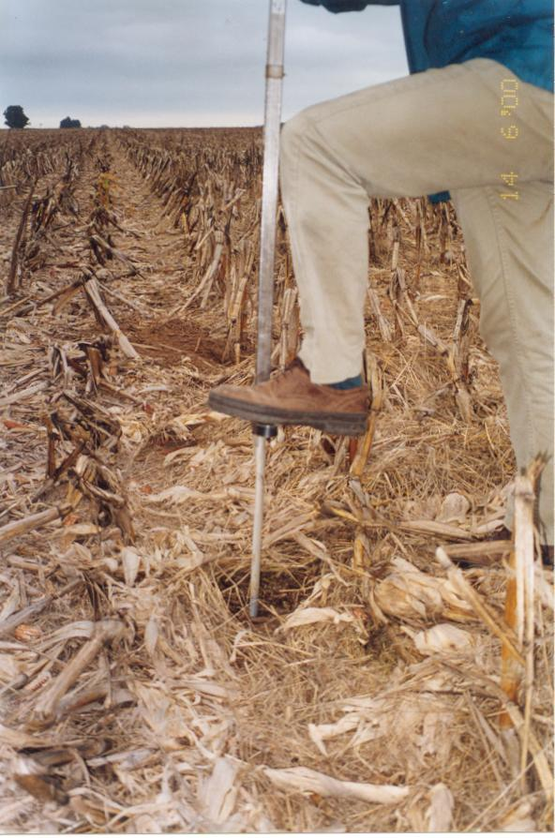
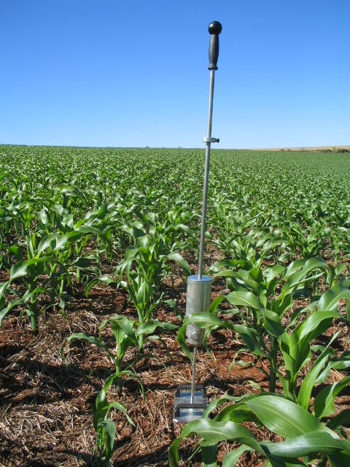
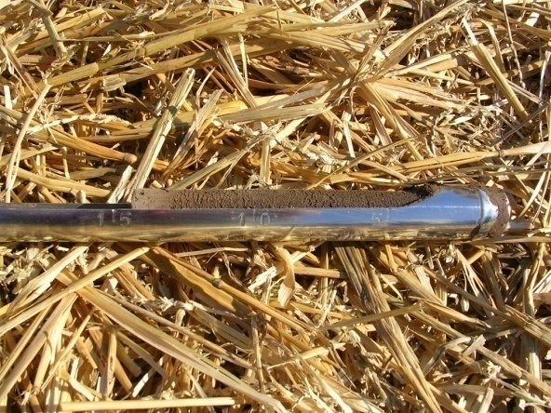
Buena Fertilizacion empieza conociendo los suelos
Penetrômetro

Slide 20
Plan de fertilización
¿Necesito fertilizar?
¿Que nutrientes debo aplicar?
¿Que dosis debo usar?
Diagnóstico
Análisis de suelo
Rendimiento esperado
Histórico de la parcela, sistema de manejo de suelo y cultivo
Análisis foliar
¿Que fertilizante debo utilizar?
¿Donde tengo que aplicar?
¿Cuando debo hacer la aplicación?
Manejo de la fertilización
Tipo de fertilizante
Forma de aplicación
Momento de aplicación

Slide 21
Objetivos del análisis de suelo con fines de diagnostico
Proveer un índice de disponibilidad de nutrientes en el suelo
Predecir la probabilidad de respuesta a la fertilización o encalado
Proveer la base para el desarrollo de recomendaciones de fertilización
Contribuir a la protección ambiental mejorando la eficiencia de uso de los nutrientes.

Slide 22
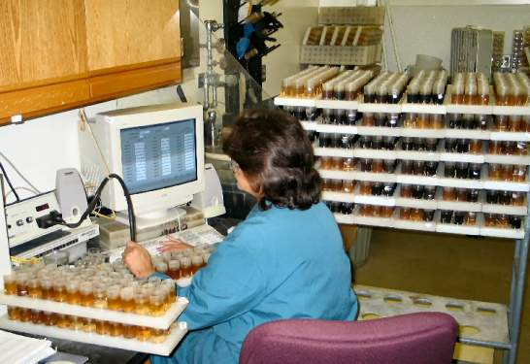
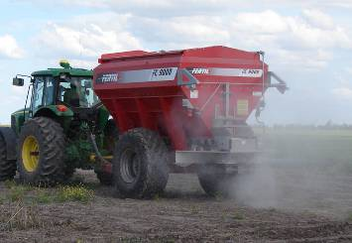
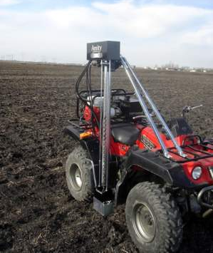
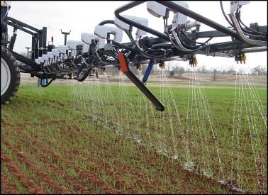
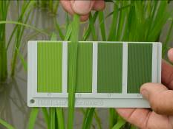
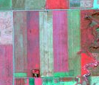
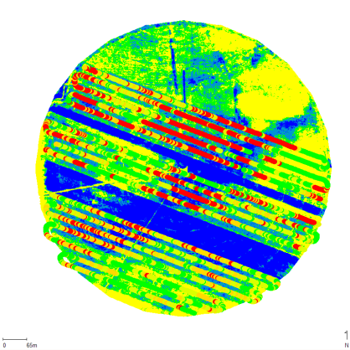
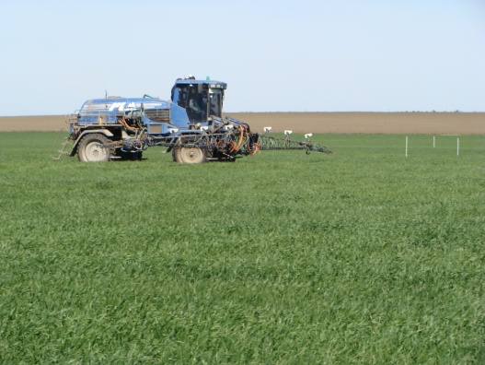
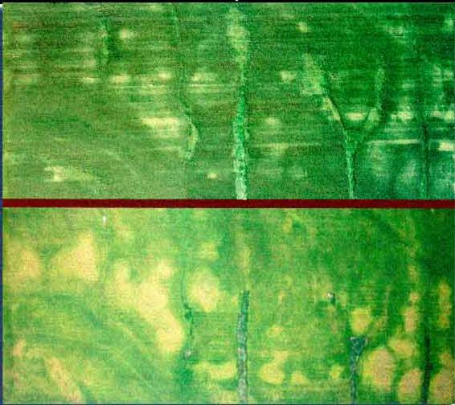
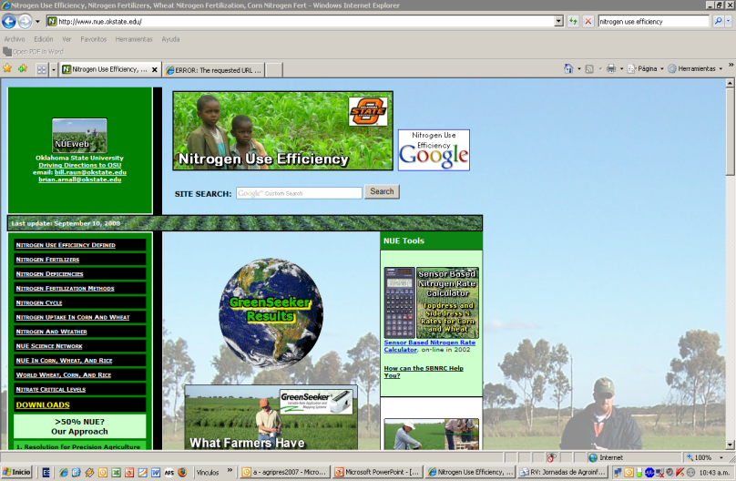
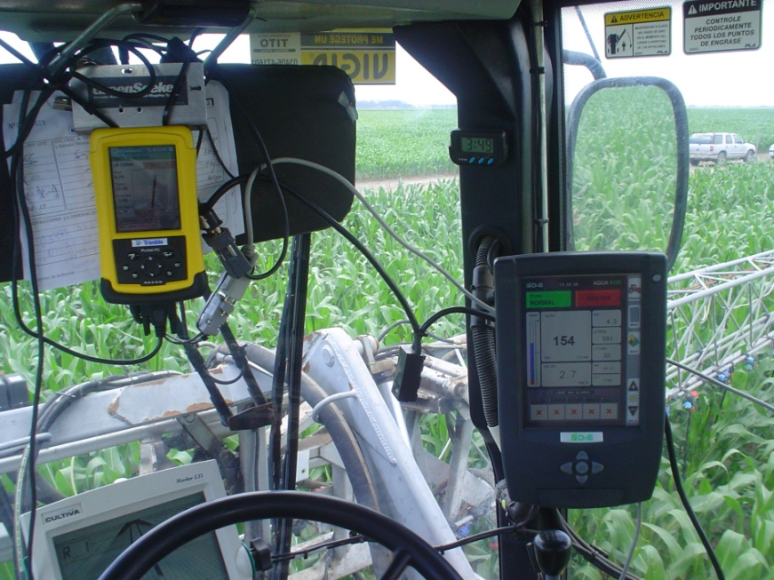
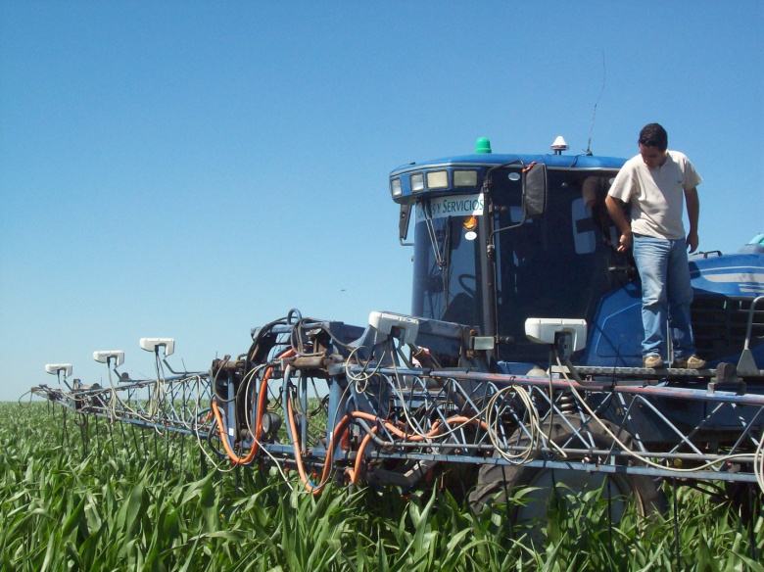
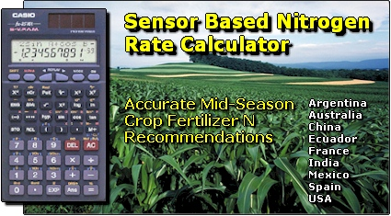
El análisis de suelos continúa siendo el enfoque más utilizado a nivel mundial, pero otras metodologías o enfoques tales como nuevos indicadores de suelo y zonas de manejo, muestreos geo-referenciados, análisis de planta, sensores remotos, requerimientos de los cultivos, etc., aportan alternativas complementarias para mejorar los diagnósticos de fertilidad.

Slide 23
AGENDA
Fertilidad actual de la Región Oriental.
Criterios basicos para una buena fertilización. .
Recomendaciones de fertilización bajo el SSD.
Conclusiones.

Slide 24
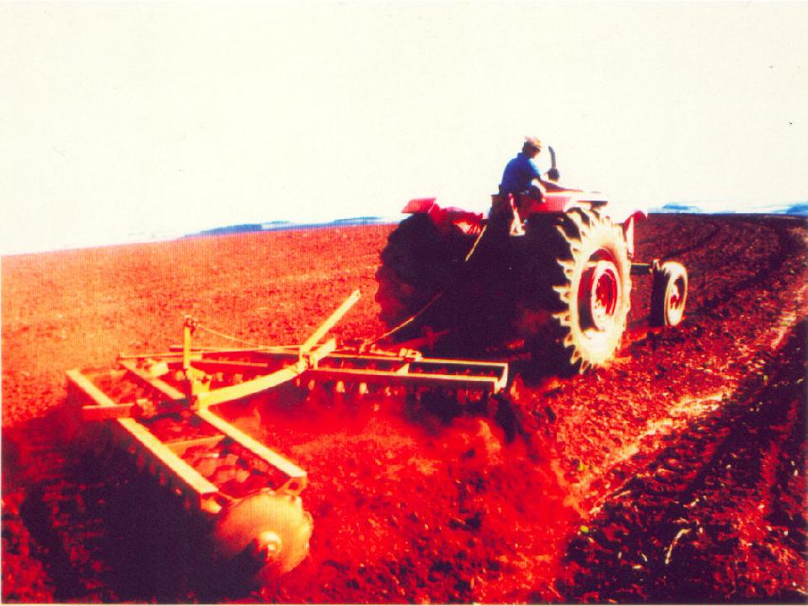
Recomendaciones bajo SCC DE CULTIVOS
drástica de la MO
Humedad = difusión
Preparación del suelo
EROSIÓN
Mayor adsorción de fósforo
Notes:
Sistema de recomendación de fertilizantes en la decada de los 90 (SCC)

Slide 25
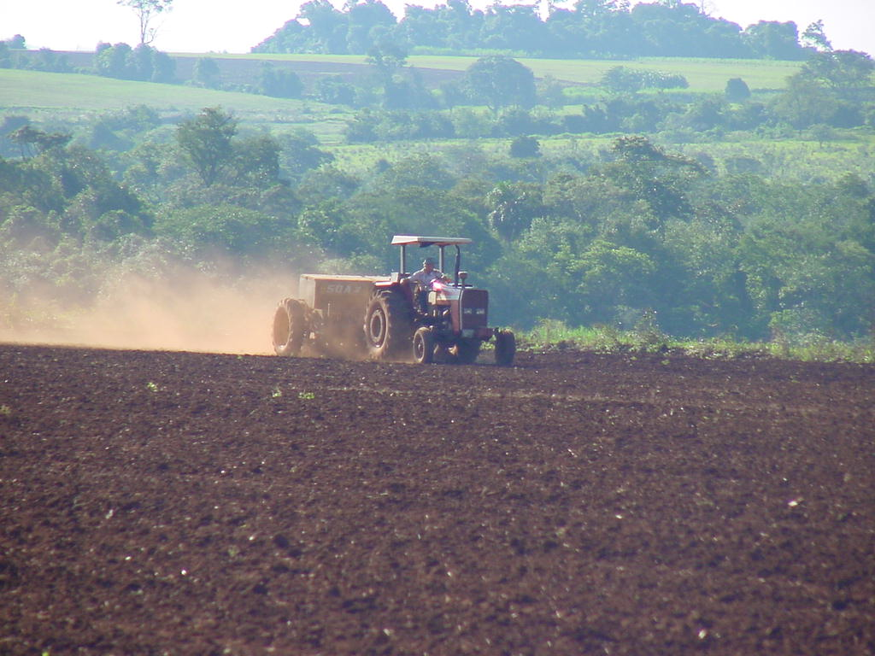
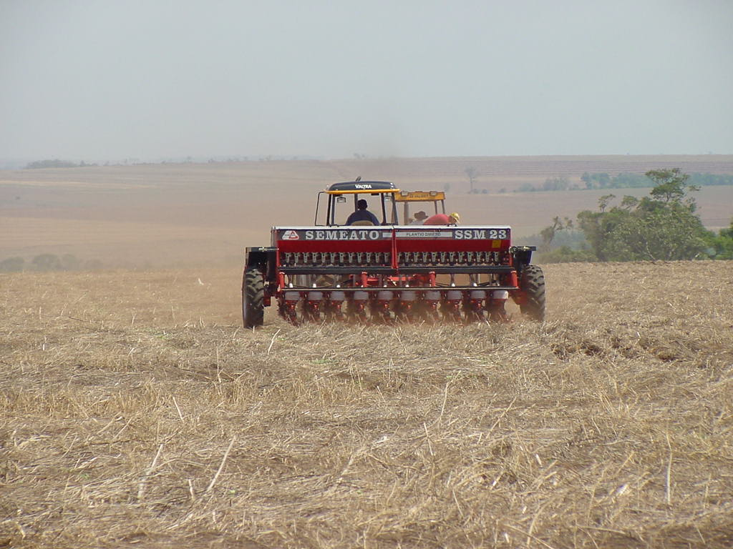
NUEVO ESCENARIO

Slide 26
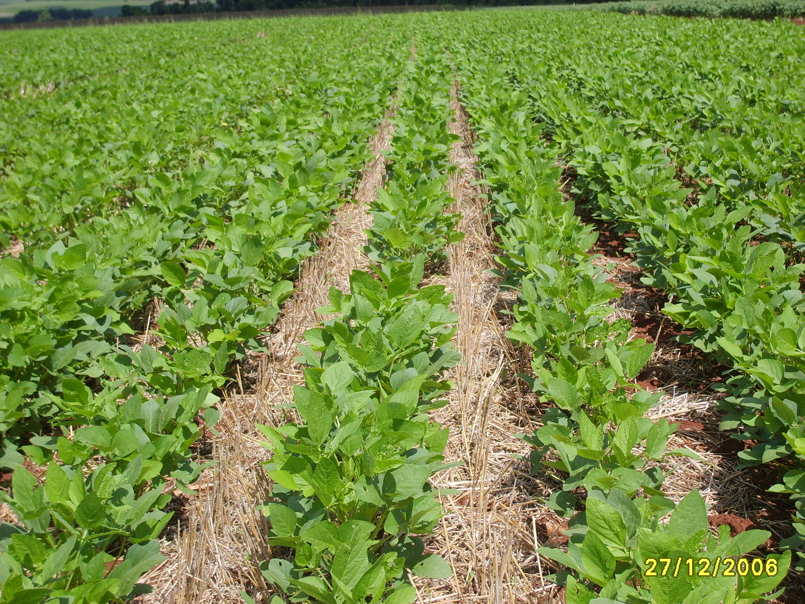
Sistema Siembra Directa
CONTROL DE LA EROSIÓN
Aumento de la MO
Menor Adsorción de P...
Mayor Humedad > DIFUSION
mejor aprovechamiento del P

Slide 27
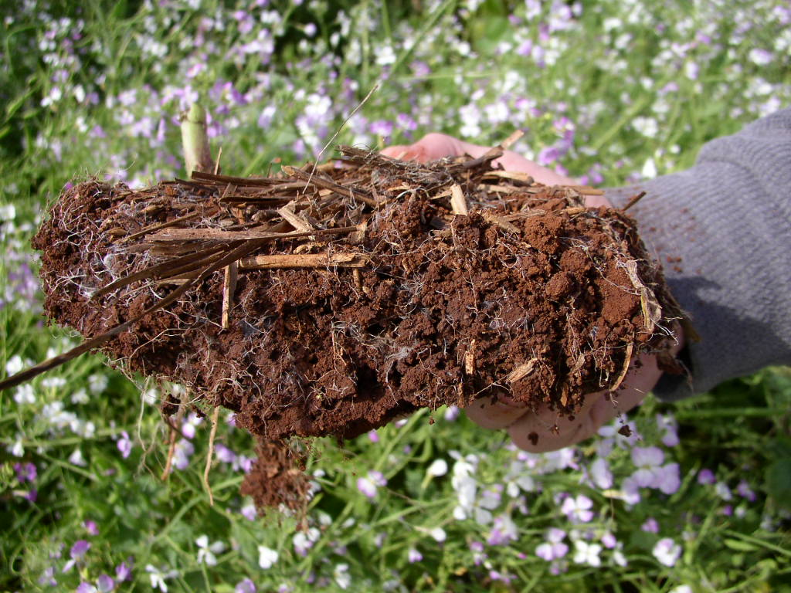
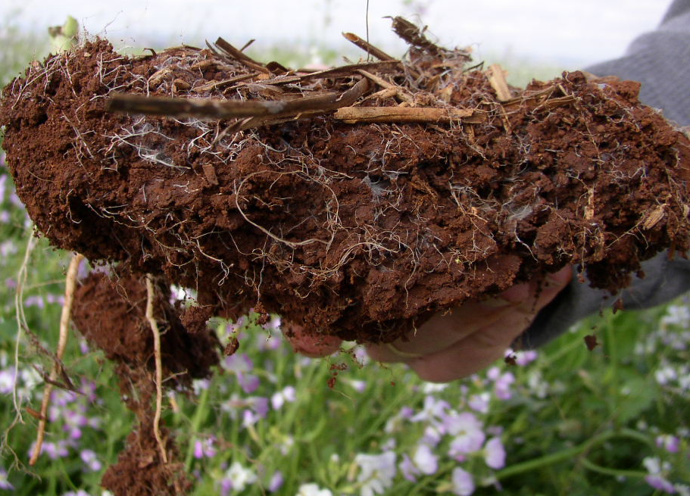
Sistema de Siembra Directa
Incremento de la MO, obstruye sitios de adsorcion de P y > almac. de agua permiendo...
0-10 cm
mejor aprovechamiento de los fertilizantes aplicados.
Slide: Juca Sá

Slide 28


Slide 29





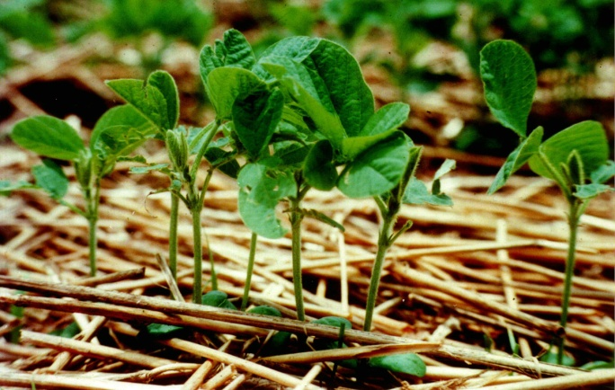



ALIANZAS ESTRATEGICAS
Cámara Paraguaya de Exportadores y Comercializadores de Cereales y Oleaginosas.
INTEGRACION
Centro Tecnológico Agropecuario de Paraguay (CETAPAR)
Proyecto Nacional de Manejo de Suelos (MAG)
International Plant Nutrition Institute (IPNI)
Red Nacional de Laboratorios de Suelos (RENALAS)
Universidad Federal de Santa Maria, Brasil
OBJETIVO
Asociaciones de productores de Siembra Directa

Slide 30
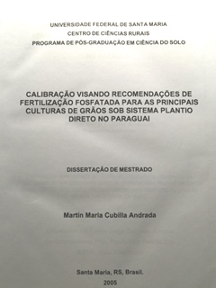
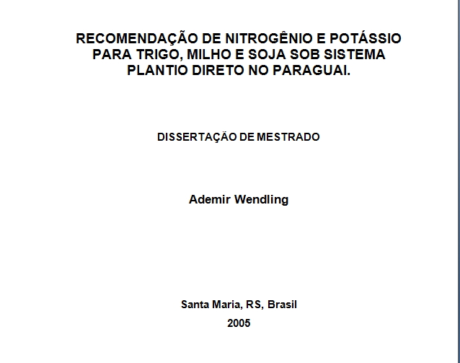
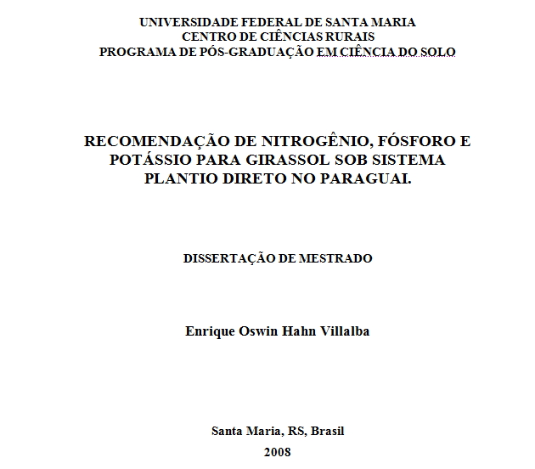
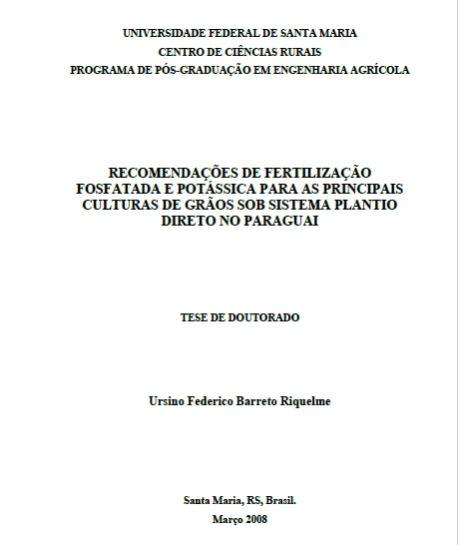
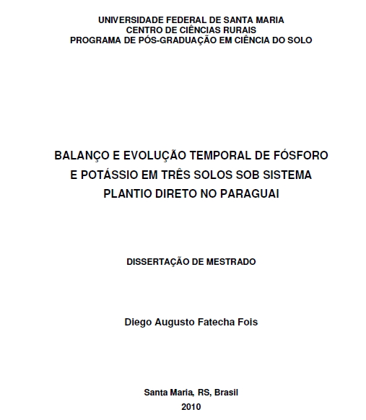
BASES DE ESTA PUBLICACIÓN
4 Tesis de Mestria y 1 de Doctorado.

Slide 31

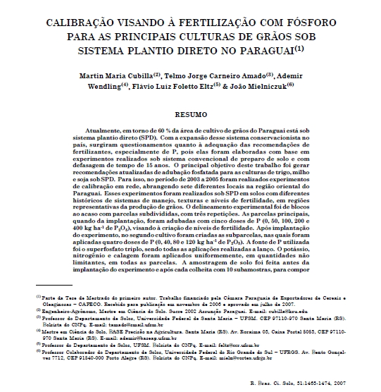
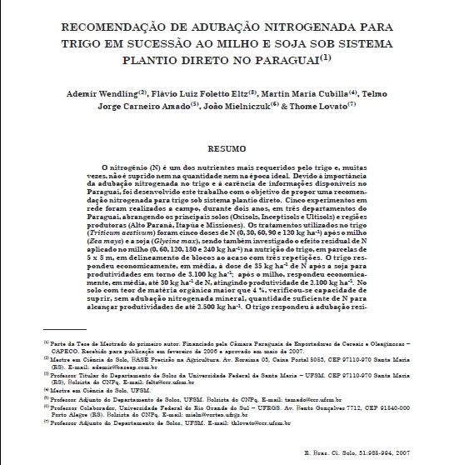
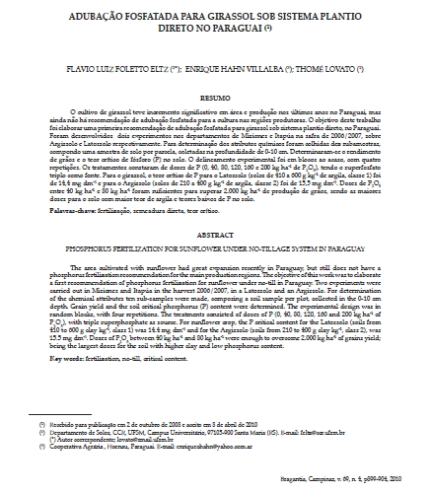
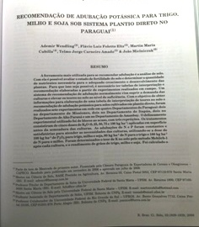
5 Articulos en la RBCS

Slide 32
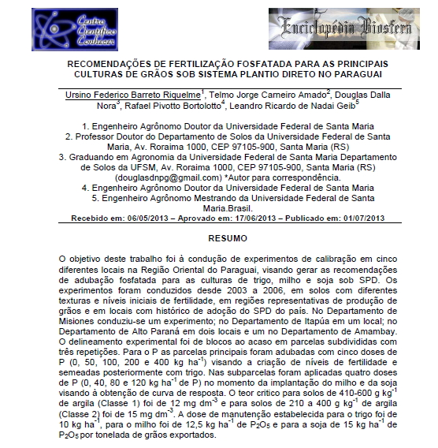
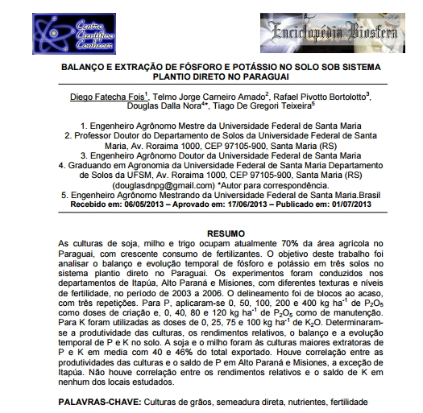
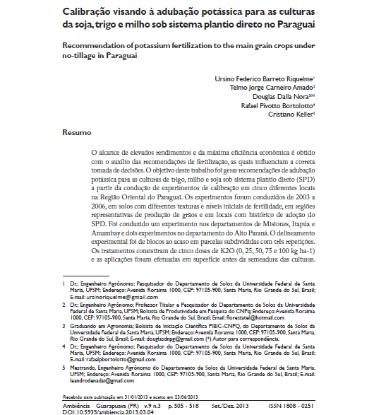
OTRAS PUBLICACIONES

Slide 33


Slide 34

9 Páginas

Slide 35


El mayor riesgo de error en los análisis de suelo, esta en la toma de la muestra.
El error en la toma de la muestras no puede ser corregido en etapas posteriores.

Slide 36
Metodologia de muestreo
Selección del área a ser muestreada.
Número de sub muestras para obtener la muestra única compuesta para el lote
Época de muestreo
Profundidad del muestreo
Equipo y metodología para el muestreo

Slide 37


Slide 38
¿ Se hace el análisis?
Encuesta a los agricultores muestran que +/- 20 % hace el análisis del suelo periódicamente.

Slide 39
9 Páginas

Slide 40
Etapa 2 - Análisis de suelo en Laboratorio
Primera etapa para el uso racional de fertilizantes y correctivos…
Es la herramienta más utilizada para determinar la cantidad necesaria de fertilizantes para los cultivos.
Evalúa el estado de la fertilidad, y determina la cantidad de nutrientes a usar, sirviendo de base para una recomendación racional y económica de fertilizantes.

Slide 41
9 Páginas

Slide 42

Etapa 3. Interpretación análisis de suelo
Se requiere de calibraciones locales
Conocimiento de los requerimientos nutricionales de los cultivos;
Recomendación en función de rendimientos óptimos;
Mantener una fertilización balanceada.

Slide 43


Manejo de la fertilización: Forma, momento y fuente correctas
Tipo: ¿Que fertilizante aplico?
Forma: ¿Cómo aplico el fertilizante?
Momento: ¿Cuándo aplico?
¿Fertilizo solo el cultivo inmediato o estoy nutriendo el suelo y el sistema de cultivos?

Slide 44


Slide 45


Slide 46


Slide 47

Resultado analisis
Deficiencia Fosforo
Plantas raquíticas;
Retraso en el crecimiento de las raíces y el florecimiento;
mala formación de granos y reduce numero de vainas
Productividad …

Slide 48


Slide 49


Slide 50


Slide 51


Slide 52

¿Cómo manejar fósforo y potasio?
Conocer el nivel de P y K Mehlich-1 según análisis del suelo
Decidir
  Fertilización para el cultivo, o del sistema.
  Fertilización de construcción (C); manutención (M) y/o reposición (R) que implica mantener y/o mejorar los niveles de nutrientes del suelo..

Slide 53
¿Qué es la fertilización del sistema?
Los efectos de la fertilización de un cultivo se extienden a los cultivos posteriores;
Fertilizar la rotación o el sistema, es manejar estos efectos mas allá del cultivo inmediato;
Nutriendo cultivos de cobertura (invierno): Mayor producción de materia seca, mayor reciclaje de nutrientes, mayor actividad microbiana, mayor cantidad de raíces…

Slide 54
4. Recomendación de fertilización correctiva y gradual para P y K.
Fertilización correctiva; Cuando los tenores de análisis de suelos se ubican por debajo del nivel crítico.
Fertilización de manutención; cuando los tenores de P y de K en el suelo están por encima del nivel crítico.
Fertilización de reposición; cuando los tenores de nutrientes en el suelo están en la categoría de fertilidad “Muy alta”.
.

Slide 55
100
90
80
70
60
Rendimento relativo (%)
50
40
Manutención
30
Construcción
Reposición
20
10
MB Bajo Medio Alto Muy Alto
0
0
Tenor de P y K en el Suelo - clases de fertilidad

Slide 56

FERTILIZACION CORRECTIVA TOTAL

Slide 57
Resultado analisis

Slide 58


Slide 59

Recomendación de corrección de Fosforo para Py.
CLASE 1
(41 – 60 % de Arcilla)
Análisis; 10 mg dm3
MAIZ Safriña 2018
Rend. esperado 6.000 Kg/ha
SOJA 17/18
Rend. esperado
3.000 kg/ha
AVENA
2018
---------------kg ha⁻¹ de P₂O₅ ---------------
Nivel de P BAJO | 35 (C) + 45 (M) | 35 (C) + 60 (M) | 55 (C)
NIVEL ALTO
DE P

Slide 60
Recomendación fosfatada bajo el SSD para Py.
CLASE 1
(41 – 60 % de Arcilla)
Análisis; 18 mg dm3
TRIGO 2019
rend. esperado 3.000 Kg/ha
SOJA 18/19
rend. esperado
4.000 kg/ha
SOJA 19/20
rend. esperado 4.000 Kg/ha
---------------kg ha⁻¹ de P₂O₅ ---------------
NIVEL ALTO
DE P
Nivel de P Alto | 60 (M) | 38 (M) | 60 (M)

Slide 61

La Fertilización en tres cultivos son económicamente rentables bajo las condiciones de precios de insumos y productos;
Esta inversión garantiza rendimientos productivos mayores y menos volátiles en el largo plazo.
Fuente: Cubilla & Ferreira, 2009

Slide 62



Evolução da fertilidade Fósforo
Jairo 13 ha
DUAS TAXAS VARIADAS
58% da área com deficiência
2005
92% da área com corrigido
2006
Fonte: Dellamea, 2008
Notes:
62

Slide 63


Slide 64
Productividad vs Exportación Nutrientes
 | Años
 | 2009/10 | 2010/11 | 2011/12 | 2012/13 | 2013/14
 | 2.411 kg/ha 36 kg P₂O₅ 94 Kg K₂O | 2.483 kg/ha 38 kg P₂O₅ 97 Kg K₂O | 1.367 kg/ha 26 kg P₂O₅ 53 kg K₂O | 2.598 kg/ha 49 kg P₂O₅ 101 kg K₂O | 2.700 aprox 51 kg P₂O₅ 105 kg K₂O
Muy importante:
Histórico de productividad por lote;
Histórico del manejo suelo;
Histórico de la fertilización;
Muestreo, análisis (tenores de nutrientes).
FUNDAMENTAL PARA TOMAS DE DECISIONES

Slide 65


Slide 66


Slide 67
Dosis de fertilización nitrogenada para Maiz y Trigo
Debe ser recomendada, a partir:
1. del cultivo anterior;
2. del tenor (%) de MO; y de la
3. expectativa de productividad.

Slide 68
Recomendación de fertilización nitrogenada para MAIZ bajo Sistema de Siembra Directa - Paraguay
Cultivo anterior | MO | Expectativa de productividad (kg ha⁻¹)
 |  | < 3000 | 3000-4000 | 4000-6000 | 6000-8000 | >8000
 | % | ------------------------------- kg ha⁻¹ -----------------------------
Gramínea | < 2 | 30 | 50 | 70 | 90 | ≥ 110
 | 2 a 3 | ≤ 20 | 40 | 60 | 80 | ≥ 100
 | > 3 | ≤ 20 | 30 | 50 | 70 | ≥ 90
Consorcio o barbecho | < 2 | ≤ 20 | 30 | 50 | 70 | ≥ 90
 | 2 a 3 | ≤ 20 | ≤ 20 | 40 | 60 | ≥ 80
 | > 3 | ≤ 20 | ≤ 20 | 30 | 50 | ≥ 70
Leguminosa | < 2 | ≤ 20 | ≤ 20 | 40 | 50 | ≥ 70
 | 2 a 3 | ≤ 20 | ≤ 20 | 30 | 40 | ≥ 60
 | > 3 | ≤ 20 | ≤ 20 | ≤ 20 | 30 | ≥ 50

Slide 69
Recomendación de fertilización nitrogenada para TRIGO bajo Sistema de Siembra Directa – Paraguay
Cultivo anterior | Profundidad de muestreo (0-10 cm) |  | Expectativa de productividad (kg ha⁻¹)
 | Materia Orgánica ---%--- |  | < 2000 | 2000-3000 | > 3000
 |  |  | ----------------kg ha⁻¹ de N-------------------
Maíz | Bajo | < 2 | 60 | 80 | 100
 | Medio | 2 - 3 | 40 | 60 | 80
 | Alto | > 3 | 20 | 40 | 60
Soja | Bajo | < 2 | 40 | 60 | 80
 | Medio | 2 - 3 | 20 | 40 | 60
 | Alto | > 3 | 0 | 20 | 40

Slide 70
Soja
Practica de inoculación en el Cono Sur
Argentina: 18,5 millones ha - 75 % Inoculada
Bolivia: 900 mil ha - 65 % Inoculada
Brasil: 24 millones ha - 70 % Inoculada
Paraguay: 2,9 millones ha - 40 % Inoculada
Uruguay: 850 mil ha - 90 % Inoculada
Fuente: M. Oliverio, Agosto 2011

Slide 71
Tesis de Maestria, Roberto Willian John, 2014. UFSM, Brasil.
Analisis de suelos del periodo agricola año 2011-2012 con 11.130 datos de analisis de suelos (matéria orgânica, fósforo disponíble, potasio y pH).
Base de datos del Laboratorio Sustenlab S.A., Paraguay.

Slide 72

Fuente: John 2014
2.234 muestras
8.313 muestras

Slide 73
Fuente: John, 2014
Os parâmetros que se utilizaram para a classificação são a matéria orgânica, o fosforo disponível, potássio e pH (acidez ativa).
Tabela 1. Níveis dos parâmetros utilizados para a classificação de níveis de fertilidade da camada superficial do solo.
 | Clase de Fertilidad
Parâmetro | M. Baixa | Baixa | Média | Alta | M. Alta
Matéria Orgânica | < 1,5 | 1,51 - 2,5 | 2,51 - 3,5 | 3,51 - 4,5 | > 4,51
Fósforo | < 4,0 | 4,01 - 8,0 | 8,01 - 12,0 | 12,01 - 24,0 | > 24,0
Potássio | < 0,06 | 0,061 - 0,12 | 0,121 - 0,19 | 0,191 - 0,38 | > 0,381
pH | < 4,5 | 4,51 - 5,4 | 5,41 - 6,0 | 6,01 - 7,0 | > 7,01
Cubilla et. al., 2012
Notes:
parâmetros químicos do solo para a classificação da fertilidade, as principais limitações encontradas foram a Matéria Orgânica nos Departamentos de Misiones e Itapúa, o Potássio no Departamento de Misiones, o Fósforo nos Departamentos de Itapúa e Alto Paraná e para o parâmetro químico pH observamos que é baixo nos Departamentos de Misiones e Alto Paraná.

Slide 74




Clasificacion de la fertilidad camada superficial del suelo del Departamento de Itapua. 8.313 análisis.
45%
Fuente: John 2014
Notes:
de Itapúa, observamos que os solos podem ser classificados como de média fertilidade. A Matéria Orgânica esteve em 48,92% das amostras com o nível Médio, e o restante dividido em 25,35% das amostras com níveis Baixo ou Muito Baixo e 25,73% das amostras a níveis Alto ou Muito Alto. O Fósforo apresentou 22,25% das amostras em nível Médio, 44,77% em níveis Baixo ou Muito Baixo e 32,97% das amostras a níveis Alto ou Muito Alto, e o Potássio mostra uma fertilidade alta, com 91,48% das amostras em níveis acima do nível Médio. Para o pH 90,9% das amostras foram classificadas em níveis Médio, Alto ou Muito Alto, refletindo assim em uma diminuição na média da aplicação de calcário agrícola, que ficou com um mínimo de 0,00 Mg ha⁻¹ a 3,60 Mg ha⁻¹.

Slide 75




Clasificacion de la fertilidad camada superficial del suelo del Departamento Alto Parana. 2.234 análisis.
47%
Fuente: John 2014
Notes:
uma fertilidade média, já que o parâmetro Matéria Orgânica manteve-se em nível Médio, com 50,76% das amostras analisadas neste patamar, dividindo o restante das amostras aos níveis abaixo ou acima disto. Os macronutrientes Fósforo e Potássio obtiveram comportamento condizente, ficando com 56,18% das amostras analisadas aos níveis Baixo ou Muito Baixo, 23,28% com nível Médio e 20,54% a níveis Alto ou Muito Alto para o primeiro e a distribuição em 79,73% das amostras e níveis Alto ou Muito Alto, e somente 9,17% a níveis Baixo ou Muito Baixo para o segundo. O parâmetro pH também foi considerado limitante, pois encontrou-se 39,62% das amostras aos níveis Baixo ou Muito Baixo e somente 15,08% das amostras em níveis Alto ou Muito Alto, nos dando um valor de aplicação de calcário maior que os demais Departamentos estudados, variando de 0,00 Mg ha⁻¹ a 3,82 Mg ha⁻¹.

Slide 76

Conclusiones
Para una buena fertilización, se sugiere adoptar las recomendaciones provenientes de resultados de análisis de suelos, combinados con la extracción de nutrientes y rendimientos obtenidos en los años anteriores; pero por sobre todo, en base a las recomendaciones de investigaciones locales.
Una adecuada nutrición de cultivos y mantenimiento de niveles adecuados de la fertilidad, son claves para obtener rendimientos acordes con materiales genéticos de uso actual.

Slide 77
La buena fertilización mejora la utilización del agua.
MAYORES AUMENTOS DE PRODUCCION OCURREN EN AÑOS MAS SECOS.
Baja Fertilidad
Alta Fertilidad
5,7 ton
9.2 Ton
18,2 Kg/mm de agua
12,1 Kg/mm de agua
472 mm de agua utilizada
505 mm de agua utilizada
La buena fertilizacion ayuda a:
producir mas por mm de lluvia;
a la raiz a ir a mayor profundidad en busca de agua y nutrientes;
a criar mas rapidamente buena cobertura vegetal para evitar evaporacion del agua;
a los cultivos a tener un crecimiento inicial mas rapido evitando competicion con malezas.
Fuente: Manual Internacional de Fertilidad del Suelo

Slide 78




Las clave para una buena fertilización...
Muestreo de suelo
Análisis de suelo
Interpretación y Recomendación
Ambiente Loma
Manejo de la Fertilización
Ambiente Bajo
Fuente: N. Reussi Calvo (2012)

Slide 79

DESAFIOS
Diagnostico Fertilidad, Fertilización y nutrición de cultivos, bajo el SSD.
Actualizar recomendaciones…

Slide 80

Experimento de larga duración.
Rotación de cultivos con incorporación de abonos verdes,
Objetivo principal:
Incremento de la Materia Orgánica del Suelo (mejor rotación).
DESAFIOS
INVESTIGACION a cargo de la Fepasidias y AASID, Financiada por la CAPECO

Slide 81


Muchas gracias
mmcubilla@gmail.com

